Slide 1



Estudo de inversores do tipo fonte de corrente para acionamentos elétricos integrados
Emerson A. da Conceição
Sergio V. G. Oliveira
02/07/2025

Slide 2

Método de Estudo - OCAR
Qual o problema principal abordado neste estudo dirigido?
Por que ele é importante?
O que este estudo dirigido propõe como solução?
É um estudo com base em review da literatura servindo como revisão bibliográfica para estudos posteriores.
Notes:
Pontos chaves

Slide 3
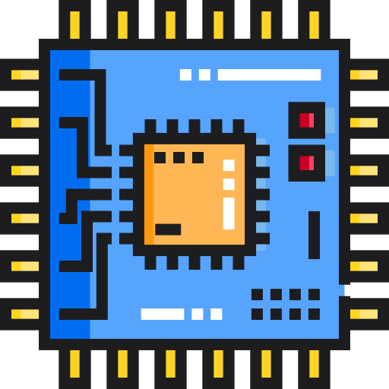



Panorama atual do mundo
Notes:
Pontos chaves

Slide 4


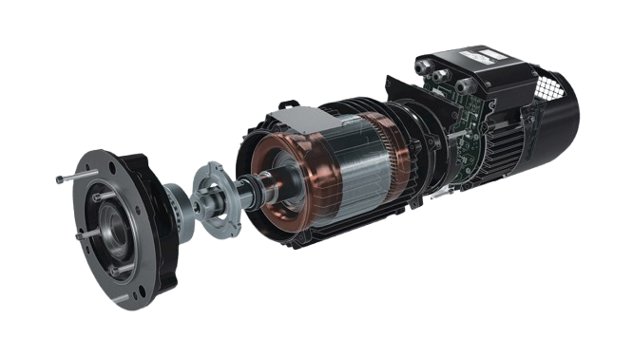

Problema principal
Acionamentos elétricos integrados e suas implicações
Compatibilidade eletromagnética.
Temperatura de operação.
Desgaste do motor.
Fonte: ABB, 2025.
Notes:
Pontos chaves

Slide 5




Grau de importância
Consumo, meio ambiente e tendências
40% da energia elétrica global
Mudanças climática e escassez de recursos naturais
Acionamentos integrados, novas topologias de conversores e emprego de dispositivos Wide Band-Gap (WBG).
Fonte: IEA, 2011
Notes:
Pontos chaves

Slide 6
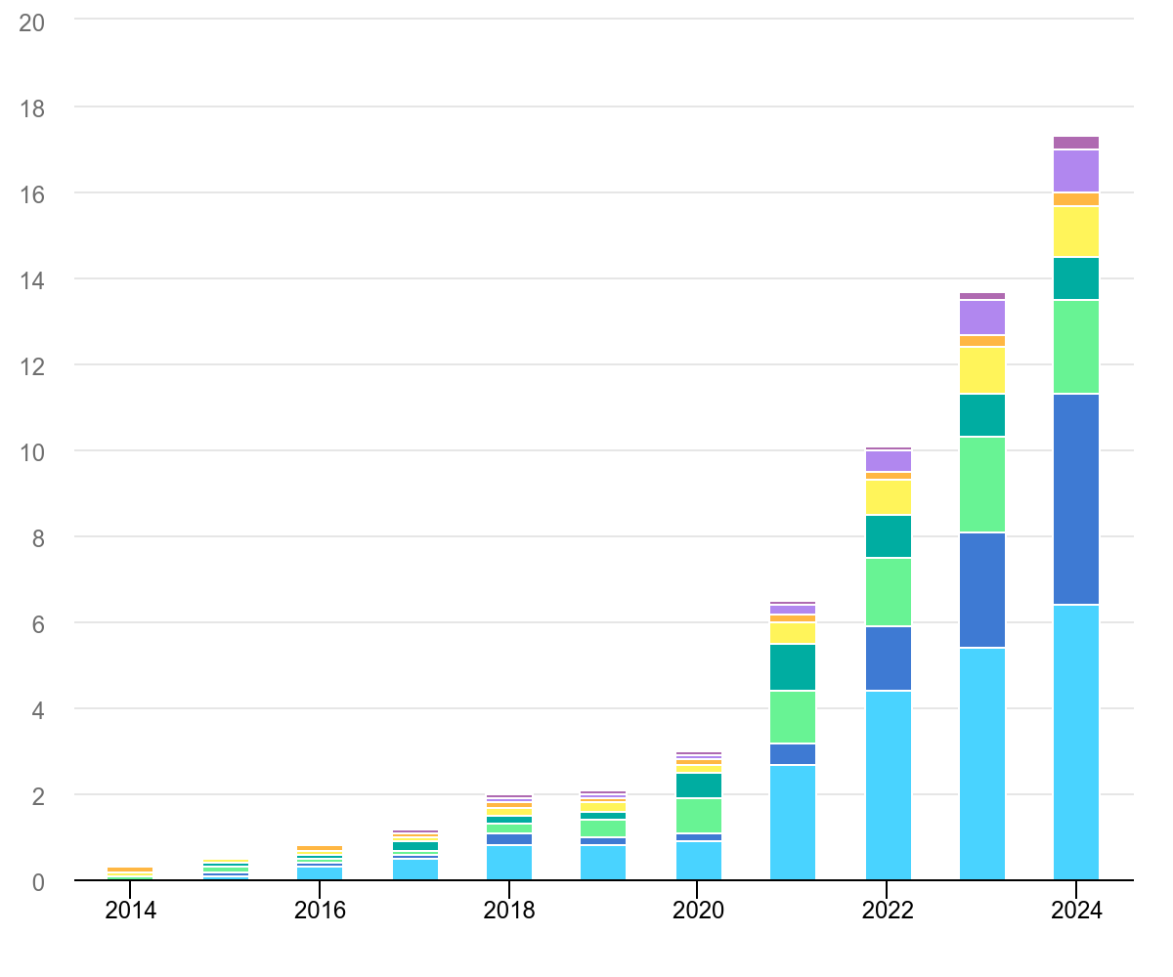
Vendas de carros elétricos no mundo
Fonte: IEA, 2025
Notes:
1. In Brazil, for example, electric car sales exceeded 30 000 across the first three months of 2025, 40% more than during the same period in 2024
2. Electric car sales are expected to exceed 20 million in 2025, representing one-quarter of total car sales

Slide 7
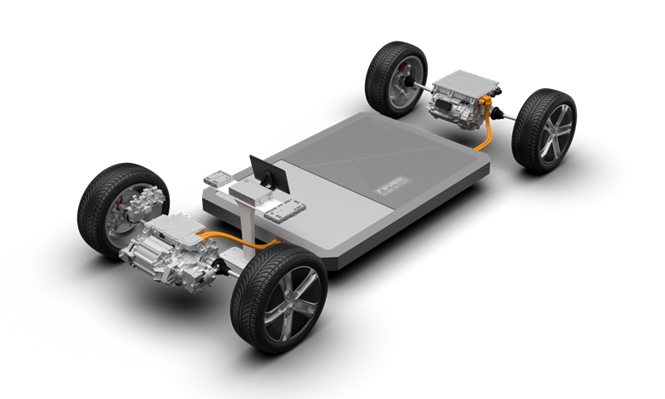
AEI e sua relação com o mercado
Arquitetura “domain-controlled” central integrada.
Fonte: BYD, 2025.
Notes:
Pontos chaves

Slide 8
Eletrificação dos meios de transporte
Segundo Gregório e Portugal (2018):
O setor de transportes é responsável por grande parcela das emissões de CO2.
Crescimento urbano e de infraestruturas. 85% da população vive em centros urbanos, e as infraestruturas devem se adaptam a esse crescimento demográfico.
Acordos climáticos. Brasil se comprometeu a reduzir 43% das emissões de gases de efeito estufa até 2030.
Brasil é um dos países mais bem favorecidos.

Slide 9



O que observamos para o futuro?
Segundo JAHNS, 2017 [7]. Ao pensar no futuro, e observando as tecnologias desenvolvidas no passado, pode-se notar que a tendência é incluir toda a eletrônica dentro do motor, de forma que o usuário final nem mesmo perceba a existência do IMD.
Mas qual é o ganho disso? Redução de custo: Dos materiais, processo de manufatura e modularização;
Quais são os desafios?
Máxima temperatura de operação; e
Vibração.

Slide 10
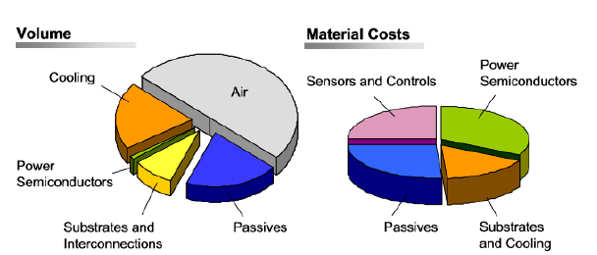
Avaliação de tendências
Se aumentarmos a frequência de chaveamento...
EMI – Maiores dv/dt e di/dt;
Diminui o volume do banco de capacitor até certo ponto;
Integrando o conversor no motor:
Reduz ou elimina os cabos;
Sistema de refrigeração diminui ou é pode ser combinado com o do motor;
Aumenta a tolerância contra falhas.
Fonte: Cuzner, 2015.

Slide 11
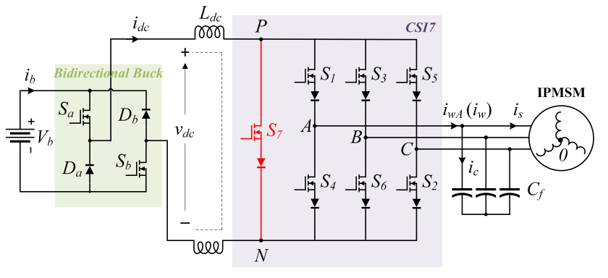
Current Source Inverter
Fonte: Taha e Narimani, 2021.

Slide 12
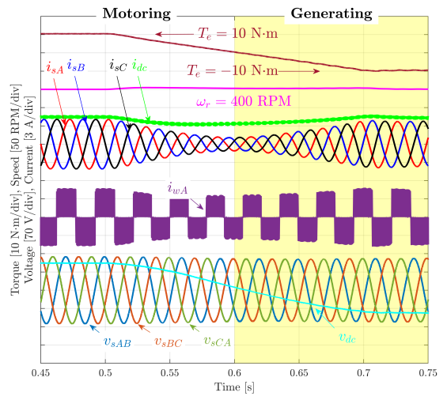
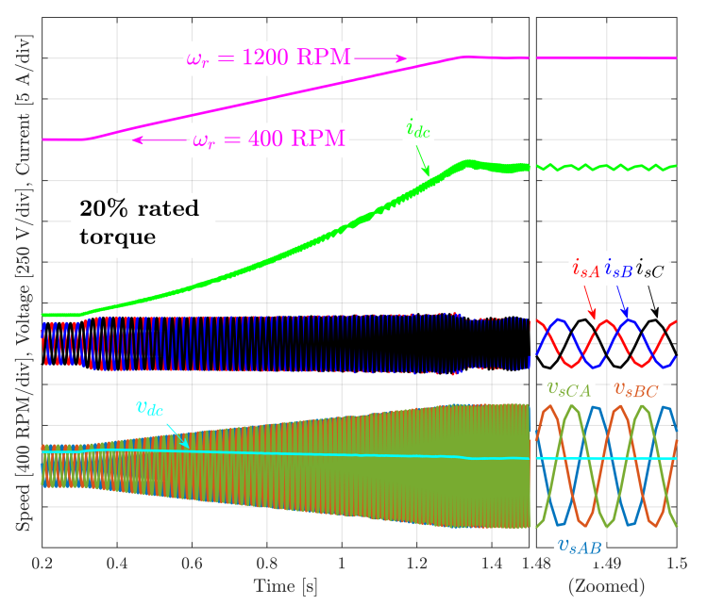
Operação do CSI7
Fonte: Taha e Narimani, 2021.

Slide 13
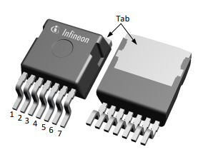
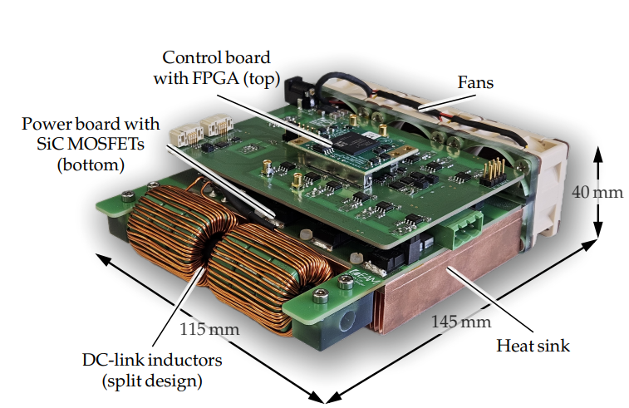
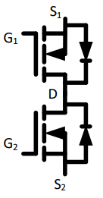


Current Source Inverter – Motor drive
Protótipo desenvolvido por uma universidade na Áustria para validar o desenvolvimento de um CSI para acionamento de motores.
IMBG65R072M1H
4,5 kW/L
$$650 V;72 mΩ;69 A;TO263$$
$P_{ac}=3 kW;$
$i_{dc}=7 A;$
$f_{s}=100 kHz$
$V_{ac}=200 V$
$V_{dc}=500 V$
$η=98,8 \% @ 3 kW$
$η=97,9 \% @ 1,5 kW$
Fonte: Riegler e Hartman, 2025.

Slide 14
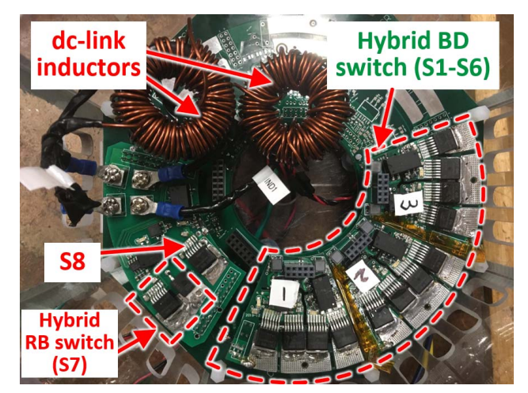
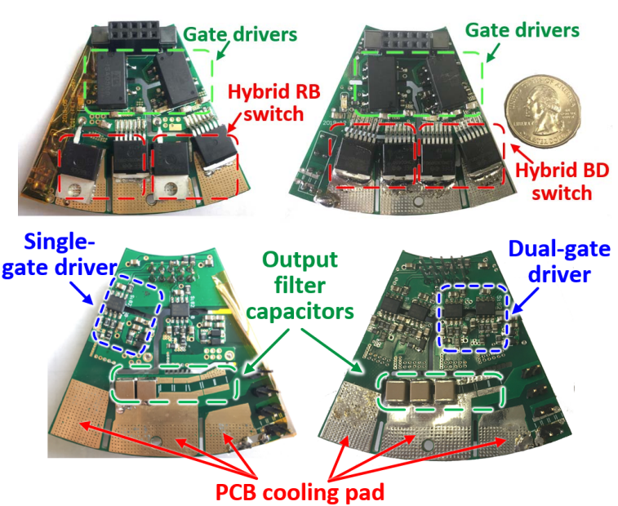
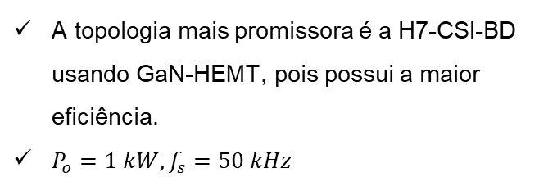
CSI – Comparação RB x BD
Protótipo desenvolvido no WEMPEC EUA para fins de comparação de transistores.
A topologia mais promissora é a H7-CSI-BD usando GaN-HEMT, pois possui a maior eficiência.
$P_{o}=1 kW, f_{s}=50 kHz$
C3M0065090J – SiC MOSFET (Wolfspeed)
GS66508T – GaN-HEMT 30 A (Infineon)
GS66516T – GaN-HEMT 60 A (Infineon)
Fonte: Dai et al, 2020.
Notes:
O GaN de 60 A é o que possui menor Rds,on porém o que apresenta a melhor eficiência é o GaN de 30 A

Slide 15
Referências
1.Works Cited LV Titanium Variable Speed Motors - Ultra-Efficient, Plug-And-Play Motor Solutions | ABB.” Motors and Generators, July 2025, new.abb.com/motors-generators/iec-low-voltage-motors/lv-titanium. Accessed 30 June 2025.
2. IEA (2011), Walking the Torque, IEA, Paris https://www.iea.org/reports/walking-the-torque, Licence: CC BY 4.0.
3. IEA (2025), Global EV Outlook 2025, IEA, Paris https://www.iea.org/reports/global-ev-outlook-2025.
4. BYD. E-Plataforma 3.0. 2025.
5. Santos, Ulisses & Fonseca, Ricardo & Frota, Lídia & Tassigny, Mônica. (2019). O desenvolvimento da eletrificação dos transportes e a transformação da mobilidade urbana das cidades como instrumentos para efetivação do estado de direito ambiental. Revista Videre.
6. T. M. Jahns and H. Dai, "The past, present, and future of power electronics integration technology in motor drives," in CPSS Transactions on Power Electronics and Applications, vol. 2, no. 3, pp. 197-216, Sept. 2017.
7. R. Cuzner, D. Drews and G. Venkataramanan, "Power Density and Efficiency Comparisons of System-Compatible Drive Topologies," in IEEE Transactions on Industry Applications, vol. 51, no. 1, pp. 459-469, Jan.-Feb. 2015
8. W. Taha and M. Narimani, "A Modified Current Source Inverter Fed Drive for Electric Vehicle Applications," 2021 IEEE Applied Power Electronics Conference and Exposition (APEC), Phoenix, AZ, USA, 2021, pp. 822-828
9. Riegler, B.; Hartmann, M. Design and Implementation of 3 kW All-SiC Current Source Inverter. Electronics 2025, 14, 522. https://doi.org/10.3390/ electronics14030522
10.Dai, Hang & Amorim Torres, Renato & Lee, Woongkul & Jahns, Thomas & Sarlioglu, Bulent. (2020). Integrated Motor Drive using Soft-Switching Current-Source Inverters with SiC- and GaN-based Bidirectional Switches. 2372-2378.

Slide 16
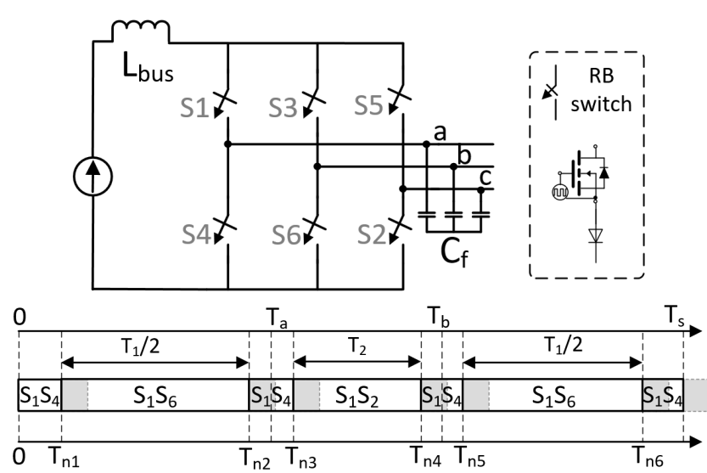
CSI – Comparação RB x BD
Fonte: Dai et al, 2020.
Notes:
O GaN de 60 A é o que possui menor Rds,on porém o que apresenta a melhor eficiência é o GaN de 30 A

Slide 17
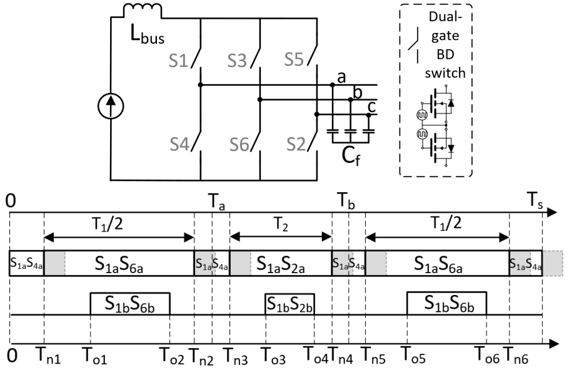
CSI – Comparação RB
Fonte: Dai et al, 2020.
Notes:
O GaN de 60 A é o que possui menor Rds,on porém o que apresenta a melhor eficiência é o GaN de 30 A

Slide 18
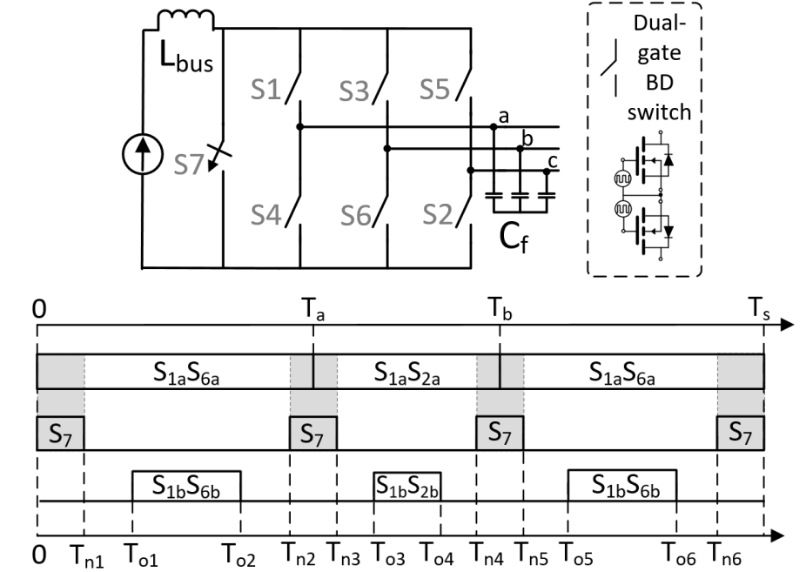
CSI – Comparação RB
Fonte: Dai et al, 2020.
Notes:
O GaN de 60 A é o que possui menor Rds,on porém o que apresenta a melhor eficiência é o GaN de 30 A

Slide 19
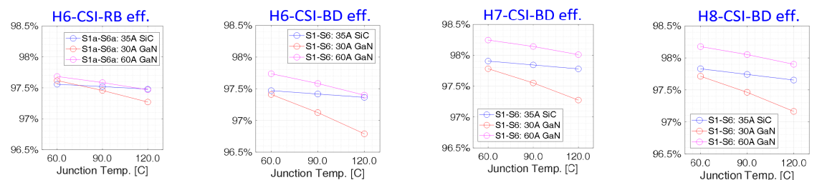
CSI – Comparação RB
Fonte: Dai et al, 2020.
Notes:
O GaN de 60 A é o que possui menor Rds,on porém o que apresenta a melhor eficiência é o GaN de 30 A

Slide 20
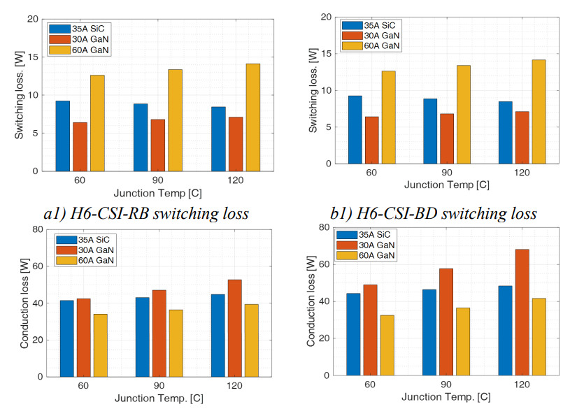
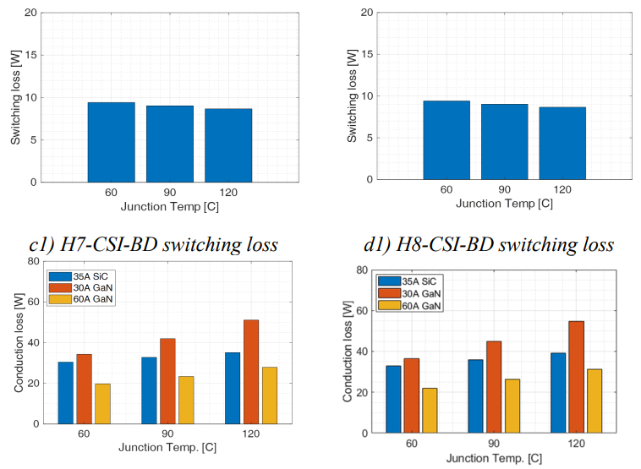
CSI – Comparação RB
Fonte: Dai et al, 2020.
Notes:
O GaN de 60 A é o que possui menor Rds,on porém o que apresenta a melhor eficiência é o GaN de 30 A

Slide 21
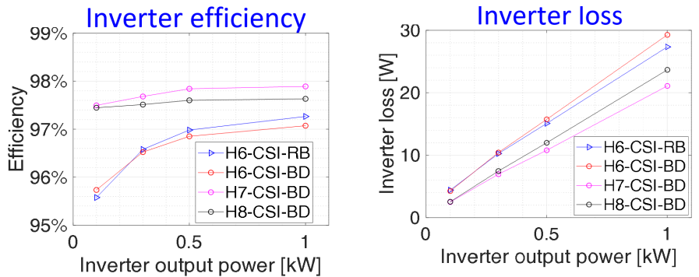
CSI – Comparação RB
Fonte: Dai et al, 2020.
Notes:
O GaN de 60 A é o que possui menor Rds,on porém o que apresenta a melhor eficiência é o GaN de 30 A

Slide 22
CSI – Comparação RB
Fonte: Dai et al, 2020.
Notes:
O GaN de 60 A é o que possui menor Rds,on porém o que apresenta a melhor eficiência é o GaN de 30 A

Slide 23
CSI – Comparação RB
Fonte: Dai et al, 2020.
Notes:
O GaN de 60 A é o que possui menor Rds,on porém o que apresenta a melhor eficiência é o GaN de 30 A

Slide 24
Obrigado

